Slide 1




وِحْدَةُ: مناسبات
النص
كما
في الكتاب
+ مكبّر
النص بالتلوين الْمقطعي
ضَيْفٌ جَدِيدٌ
إعداد/ ياسر المغيرة
@YMoghera
أعتذر عن إكمال دروس الوحدة الأخيرة بالطريقة النموذجية،
وذلك لتقديم موعد انتهاء الدراسة وضيق الوقت،
فتم التركيز على النص القرائي
أسعد بالتواصل؛ لأي ملاحظة أو اقتراح.
وجزا الله خيرًا كل من نصح، ومن نَشَرَ الملف، واستفاد منه.

Slide 2


ص190
دَخَلَتِ الْمُعَلِّمَةُ الْفَصْلَ ، فَرَأَتِ التِّلْمِيذَاتِ
يَتَحَلَّقْنَ حَوْلَ نُورَةَ .
سَأَلَتِ الْمُعَلِّمَةُ : مَا مْرُ ؟

Slide 3

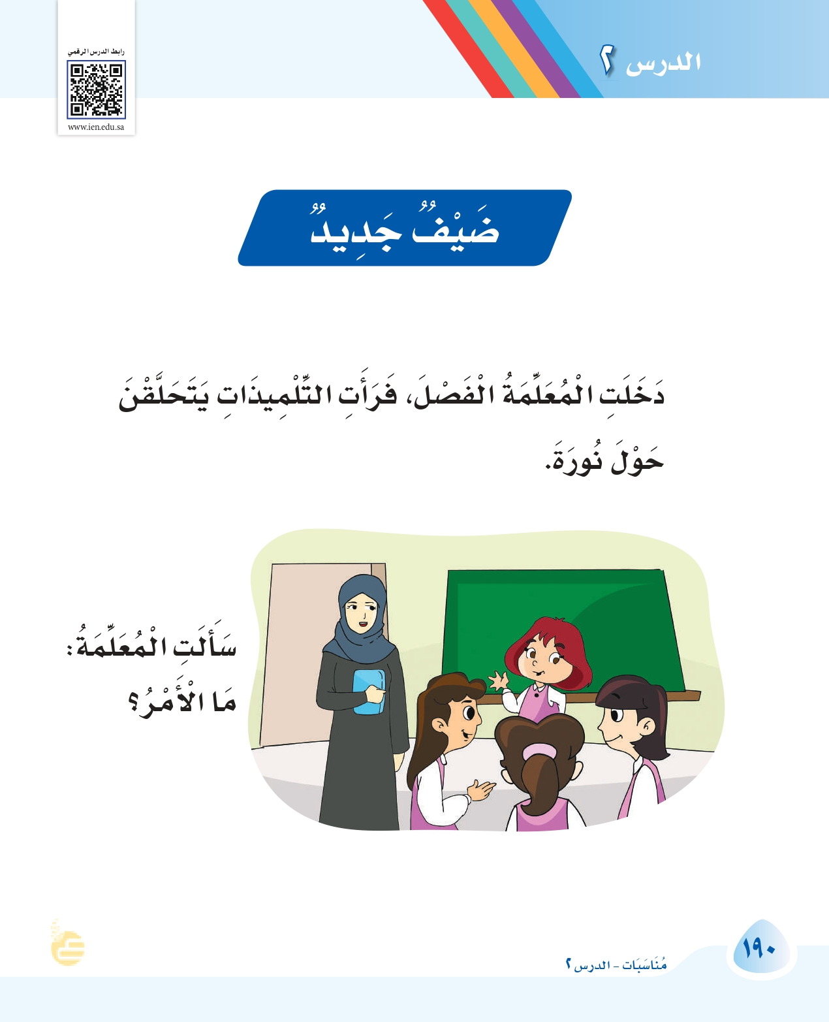

Slide 4

ص191
أَجَابَتْ نُورَةُ :
زَمِيلاَتِي يُبَارِكْنَ لِي
يَا أُسْتَاذَةُ , فَقَدْ أَنْجَبَتْ
أُمِّي مَوْلُودًا.
الْمُعَلِّمَةُ : مُبَارَكٌ يَا نُورَةُ ، سَأَزُورُ أُمَّكِ ،
وَأُبَارِكُ لَهَا إِنْ شَاءَ اللَّهُ .

Slide 5
ص191
وَ فِي نِهَايَةِ سْبُوعِ زَارَتِ
الْمُعَلِّمَةُ أُسْرَةَ نُورَةَ , وَ بَارَكَتْ
لَهَا الْمَوْلُودَ الْجَدِيدَ
وَقَدَّمَتْ لَهُ هَدِيَّةً .

Slide 6
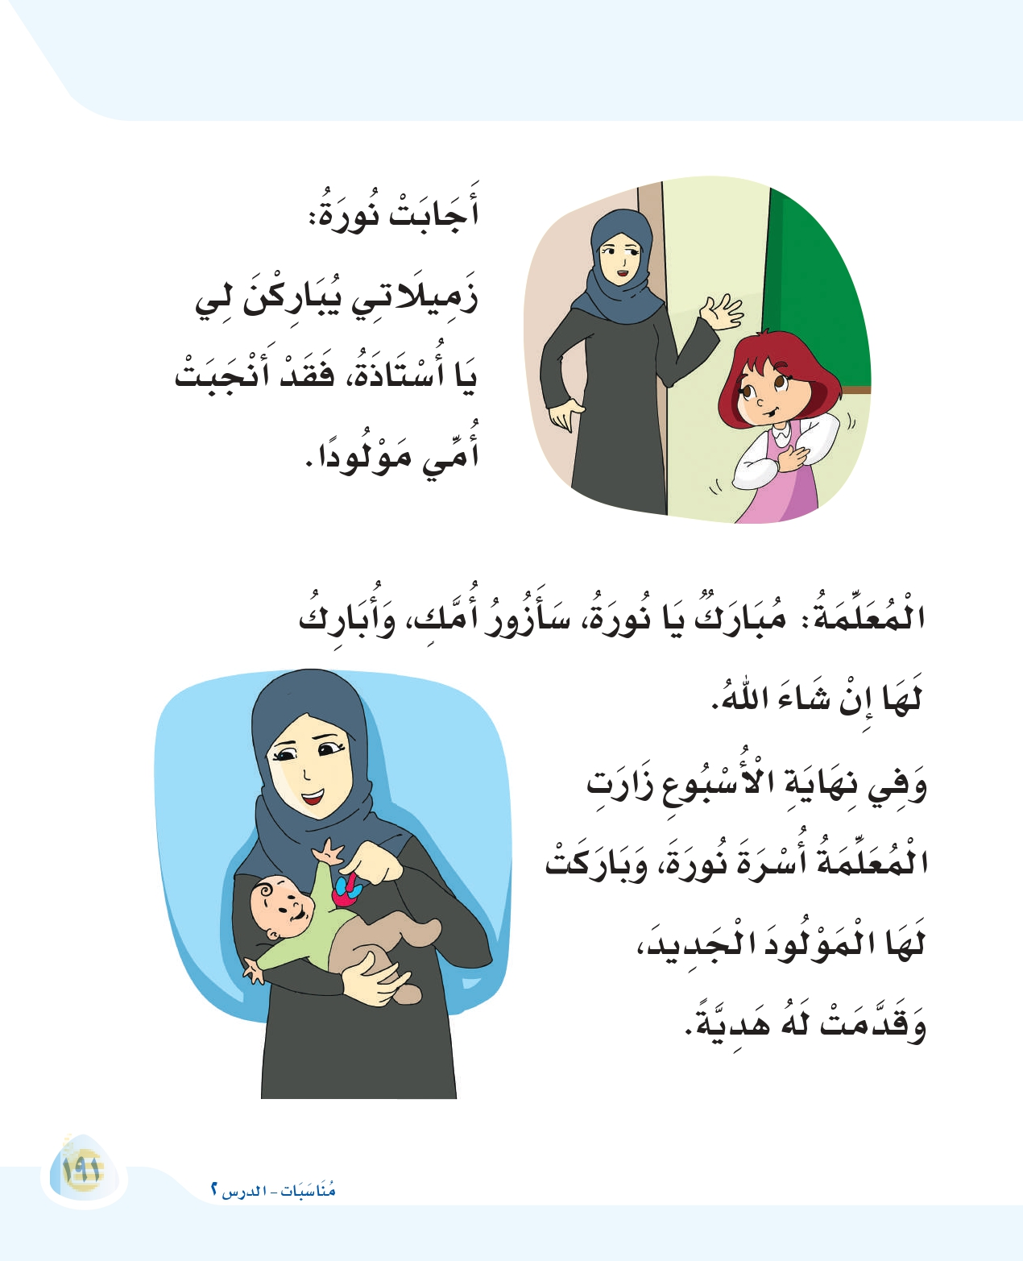

Slide 7
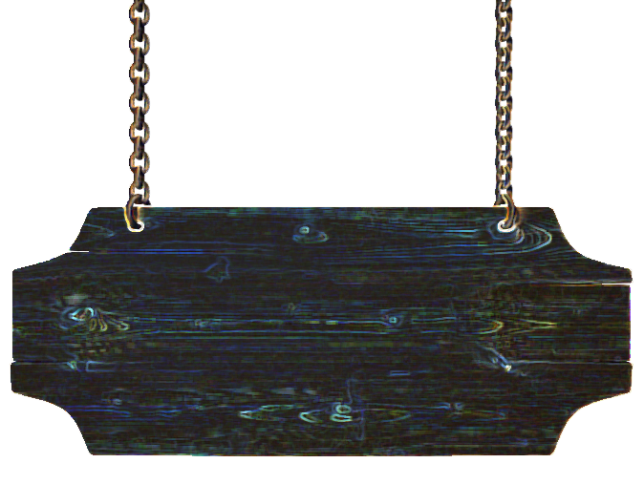
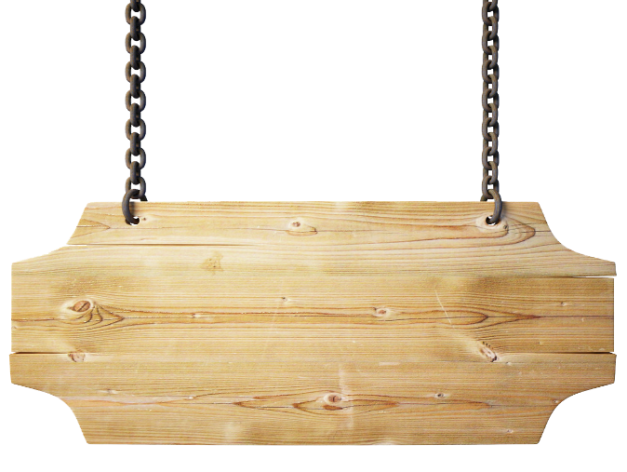



انتهى الدرس
اضغط
للاطلاع على الأعمال الأخرى
إعداد/ ياسر المغيرة
@YMoghera

